Slide 1
XML資料分群與排序查詢之研究
Group-by and Order-by Query Processing for XML data
指導教授:張雅惠 博士
研究生:黃治中
115/11/08
DBLAB @ NTOU

Slide 2
大綱
背景說明
資料結構
系統架構
實驗
結論與未來方向
115/11/08
DBLAB @ NTOU

Slide 3
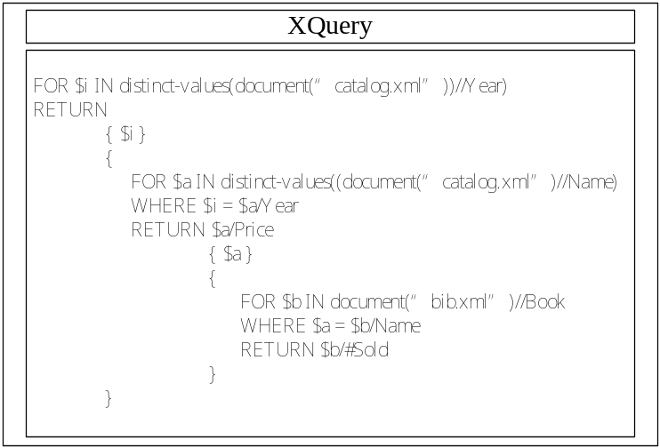
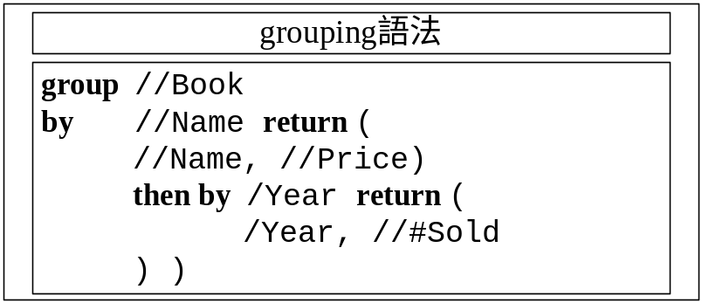
背景說明
目前分群處理的方法
  用XQuery實作Group-By Query
    利用巢狀結構
  grouping語法
    效能好，但是需要將XML文件整份輸入
研究目的
  如何在grouping語法中，加快Group-By處理速度
115/11/08
DBLAB @ NTOU

Slide 4
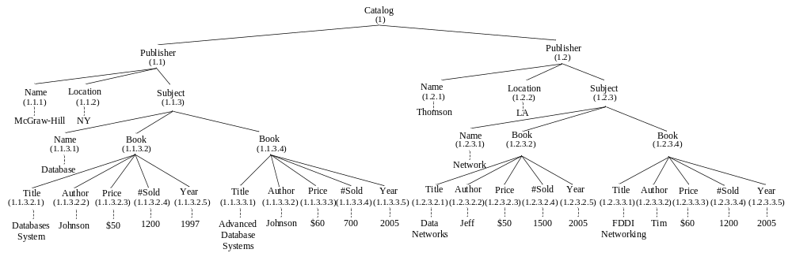
XML樹 (with extended dewey encoding)
115/11/08
DBLAB @ NTOU

Slide 5
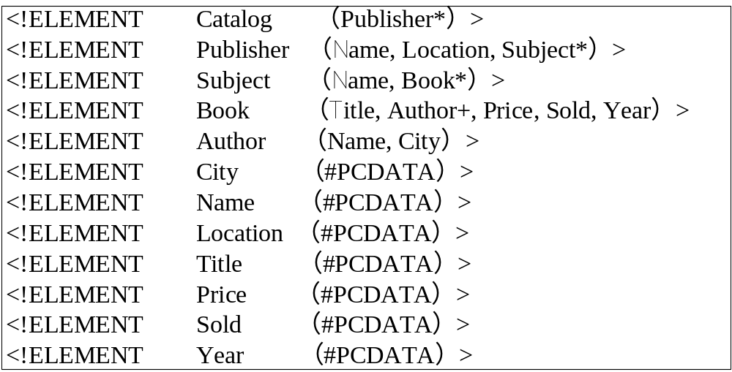
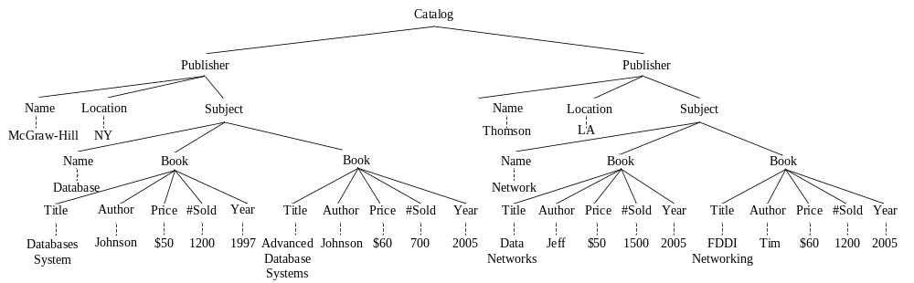
Master Entity
若一個元素在DTD的定義中為一個 “ * ”，則稱其為Entity
Master Entity: 針對一個XML中的元素N，若節點A是N的祖先，為一個實體，且離此節點最近且包含自己，則稱此節點A為節點N的Master Entity
115/11/08
DBLAB @ NTOU

Slide 6
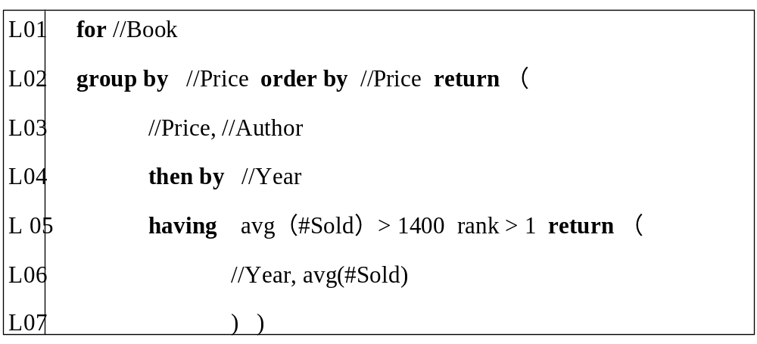
Group-By Query的語法
Group-By Query 分類
  Group-By語法是由“Extending XQuery for Analytics” 論文所提出
  Group-By語法-分成(α、β、λ、ε、ω、γ) 節點
    α (基準運算式 ) - for子句
    β (分群運算式 ) - group by和then by子句
    λ (限制運算式 ) - having子句
    ε (排序運算式 ) - order by子句
    ω (基準運算式 ) - rank子句
    γ (回傳運算式 ) - return子句
115/11/08
DBLAB @ NTOU

Slide 7
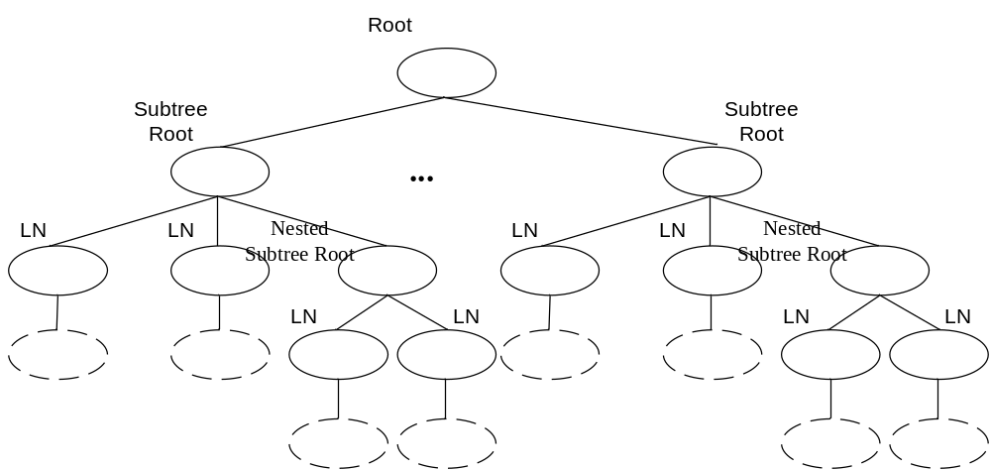
Answer Tree Template
根節點（Root）: 我們以XML文件的根節點標籤
子樹根節點（Subtree Root）: 將每一層β運算式內所有的標籤串接起來，最後加上“-group”
樹葉節點（Leaf Node）: 樹葉節點對應到β和γ運算式，其下虛線為對應的元素內容
115/11/08
DBLAB @ NTOU

Slide 8
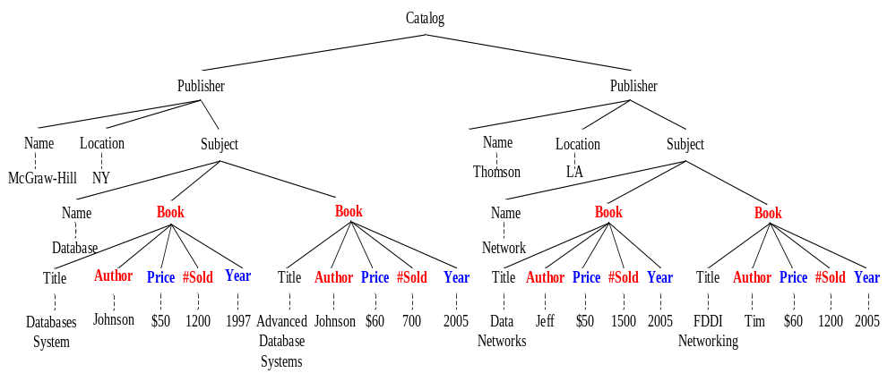
Answer Tree 結構
Query
XML Tree
Catalog
Book-group
Book-group
Price
Author
Author
Year-group
Year-group
Price
Author
Author
Year-group
50
Johnson
Jeff
60
Johnson
Tim
Year
avg(#Sold)
Year
avg(#Sold)
Year
avg(#Sold)
1997
1200
2005
1500
2005
950
115/11/08
Answer Tree
DBLAB @ NTOU

Slide 9
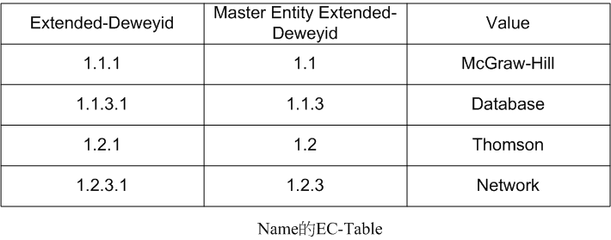
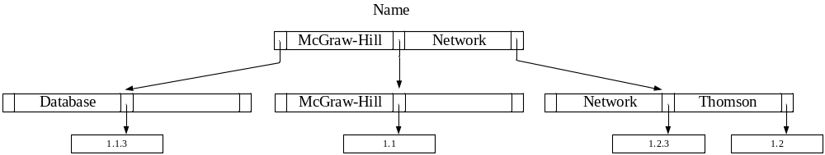
資料結構-索引結構
元素編碼表（EC-Table）
  延伸杜威編碼
  主實體延伸杜威編碼
  屬性
內容索引 (Value-Index)
  相同標籤的元素值收集起來，索引以Value為Key，Master Entity Deweyid為Value
115/11/08
DBLAB @ NTOU

Slide 10
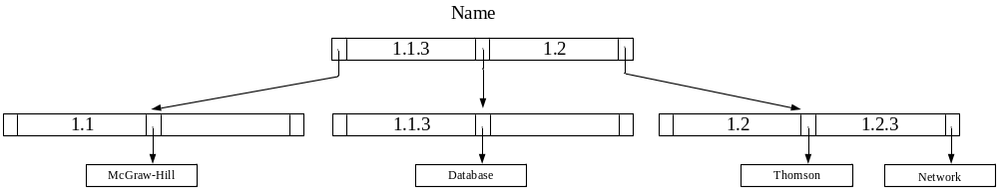
資料結構-索引結構 (續)
主實體索引 (Master Entity-Index)
  相同標籤的元素值收集起來，索引以Master Entity為Key，元素的Value為Value
115/11/08
DBLAB @ NTOU

Slide 11
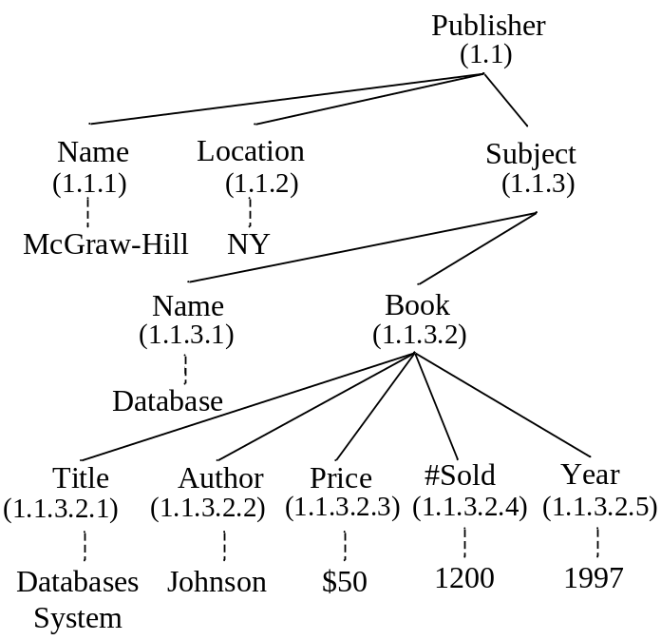
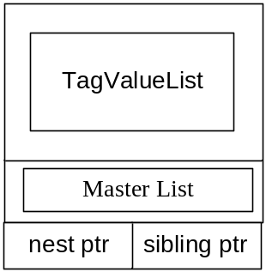
ABList結構
用以紀錄處理完分群運算和排序運算的結果，ABList是由一個個ABNode所串接起來
  TagValueList: 每層query裏的分群運算式標籤和內容值
  Master List:記錄符合該Tag-Value限制的元素
  sibling ptr:同層query所產生的ABNode連接
  nest ptr:連接到下一層query所產生的ABList的第一個節點
Price
50
Year
1997
1.1.3.2
115/11/08
DBLAB @ NTOU

Slide 12
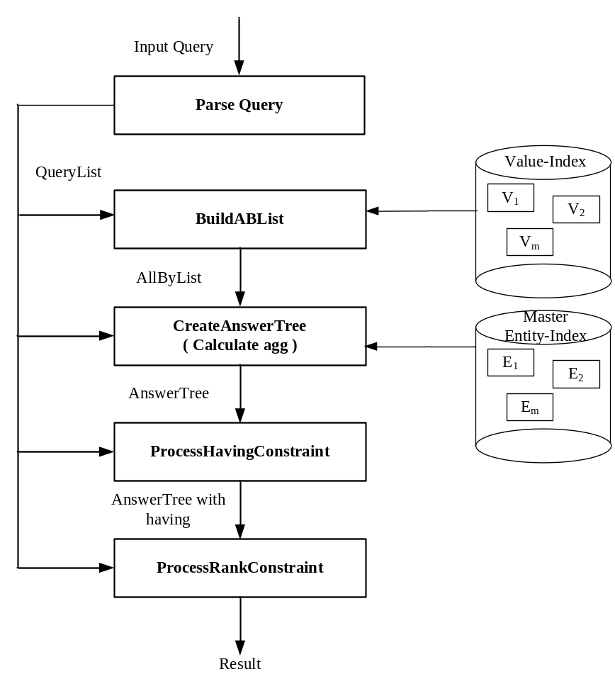
系統架構
Parse Query模組
  使用者輸入一個Group-By Query，建立Query List
BuildABList模組
  對Query List中的每層Query，去處理排序運算式（ω）和分群運算式（β）
CreateAnswerTree模組
  依據ABList的結構建立Answer Tree
ProcessHavingConstraint模組
  依據Query List裡面的每一個限制運算式，刪除Answer Tree裏不符合限制的子樹
ProcessRankConstraint模組
  刪除不符合Rank限制的子樹
115/11/08
DBLAB @ NTOU

Slide 13
系統架構-建立索引
針對XML資料建立索引
  元素內容的資訊建立於內容索引 (Value-Index）
  針對每個標籤的主索引和元素值建立主實體索引(Master Entity Index）
115/11/08
DBLAB @ NTOU

Slide 14
系統架構-Parse Query模組
將使用者輸入之XQuery查詢句建立QList
  依巢狀結構切割成一個個的QueryNode
115/11/08
DBLAB @ NTOU

Slide 15
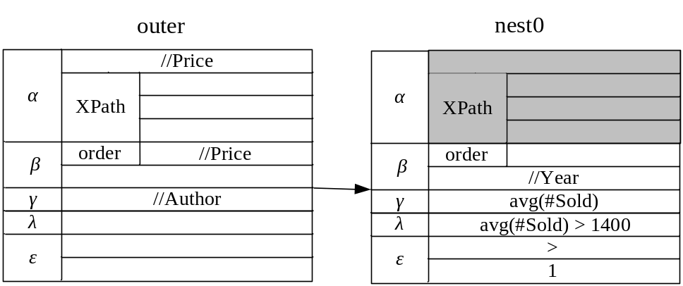
QList
QList
  將使用者所輸入的查詢句，依巢狀結構切割成一個個的QueryNode
  同一層group by or then by子句得到分群運算式，該運算式也在排序運算式中 ，會把該資料儲存在β中，但另外標示 “order”
  return子句得到回傳運算式，若該運算式也在分群運算式中，則資料只會儲存在QueryNode的β中
115/11/08
DBLAB @ NTOU

Slide 16
系統架構-建立ABList模組
以QueryList建立ABList
  建立同層的ABList
  建立同層的ABList-改善
  建立祖先的ABList
  建立子孫的ABList
115/11/08
DBLAB @ NTOU

Slide 17
建立同層的ABList
for //Book
group by //Price, //Year return (
//Price, Year, #Sold
)
Price
50
Price
60
1.1.3.2
1.2.3.2
1.1.3.4
1.2.3.4
1.2.3.2
//Price
NotMatchList
Year
1997
Year
2005
Price
50
115/11/08
Year
1997
1.1.3.2
1.1.3.4
1.2.3.2
1.2.3.4
1.1.3.2
MatchNode
//Year
Price
50
MatchList
Year
1997
1.1.3.2
115/11/08
DBLAB @ NTOU

Slide 18
建立同層的ABList
for //Book
group by //Price, //Year return (
//Price, Year, #Sold
)
Price
50
Price
60
1.2.3.2
1.1.3.4
1.2.3.4
//Price
NotMatchList
Year
2005
Price
50
115/11/08
Year
2005
1.1.3.4
1.2.3.2
1.2.3.4
1.2.3.2
MatchNode
//Year
Price
50
Price
50
MatchList
Year
1997
Year
2005
1.1.3.2
1.2.3.2
115/11/08
DBLAB @ NTOU

Slide 19
建立同層的ABList
for //Book
group by //Price, //Year return (
//Price, Year, #Sold
)
Price
60
1.1.3.4
1.2.3.4
//Price
NotMatchList
Year
2005
Price
60
115/11/08
Year
2005
1.1.3.4
1.2.3.4
1.1.3.4
1.2.3.4
MatchNode
//Year
Price
50
Price
50
Price
60
MatchList
Year
1997
Year
2005
Year
2005
1.1.3.2
1.2.3.2
1.1.3.4
1.2.3.4
115/11/08
DBLAB @ NTOU

Slide 20
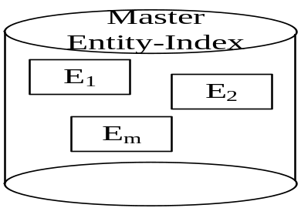
建立同層的ABList-改善
Price
50
Price
60
1.1.3.2
1.2.3.2
1.1.3.4
1.2.3.4
//Price
1.1.3.2
1997
1.2.3.2
2005
1.1.3.4
2005
1.2.3.4
2005
編碼對應到Year的內容
MatchList
Price
50
Price
50
Price
60
Year
1997
Year
2005
Year
2005
1.1.3.2
1.2.3.2
1.1.3.4
1.2.3.4
115/11/08
DBLAB @ NTOU

Slide 21
建立祖先的ABList
for //Book
group by //Price, //anc::Subject/Name return (
//Price, //anc::Subject/Name, //Name
) )
Price
50
Price
60
1.1.3.2
1.2.3.2
1.1.3.4
1.2.3.4
//Price
節點內的 Tag代表 anc::Subject/Name
Name
Database
Name
Network
1.1.3
1.2.3
anc::Subject/Name
Price
50
Price
60
Price
50
Price
60
Tag
Database
Tag
Network
Tag
Database
Tag
Network
MatchList
1.1.3.2
1.2.3.2
1.1.3.4
1.2.3.4
115/11/08
DBLAB @ NTOU

Slide 22
建立子孫的ABList
for //Subject
group by //Name, dec::/Book/Price return (
//Name, dec::/Book/Price , //Title
) )
Name
Database
Name
Network
1.1.3
1.2.3
//Name
Price
50
Price
60
1.1.3.2
1.2.3.2
1.1.3.4
1.2.3.4
dec::/Book/Price
Name
Database
Name
Database
Name
Network
Name
Network
Price
50
Price
60
Price
50
Price
60
MatchList
1.1.3.2
1.1.3.4
1.2.3.2
1.2.3.4
115/11/08
DBLAB @ NTOU

Slide 23
系統架構-建立答案樹
將ABList轉成Answer Tree
  建立Return 節點
  計算Return 節點是Aggregation結果
115/11/08
DBLAB @ NTOU

Slide 24
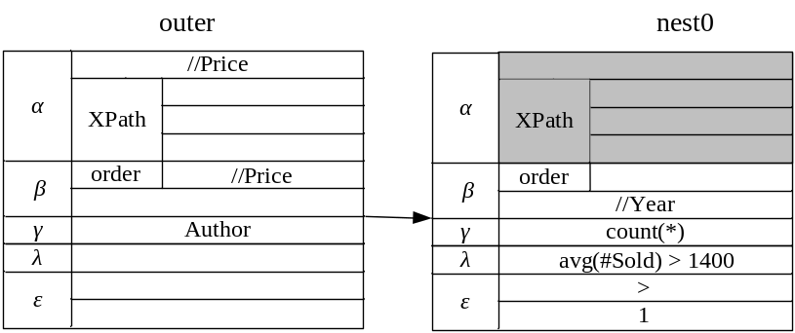
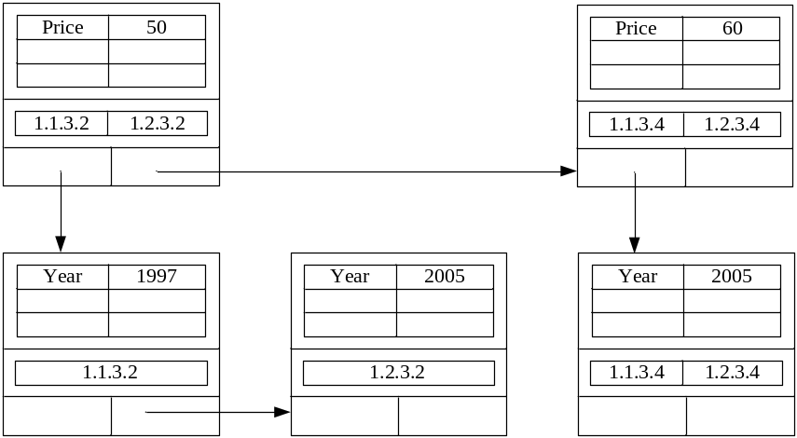
建立答案樹（Answer Tree）
QList
Catalog
ABList
Book-group
Book-group
Index
Price
Author
Author
Year-group
Year-group
Price
Author
Author
Year-group
50
Johnson
Jeff
60
Johnson
Tim
Year
avg(#Sold)
Year
avg(#Sold)
Year
avg(#Sold)
1997
1200
2005
1500
2005
950
Answer Tree
115/11/08
DBLAB @ NTOU

Slide 25
系統架構-處理Having限制
依QList處理每一棵子樹的Having限制
115/11/08
DBLAB @ NTOU

Slide 26
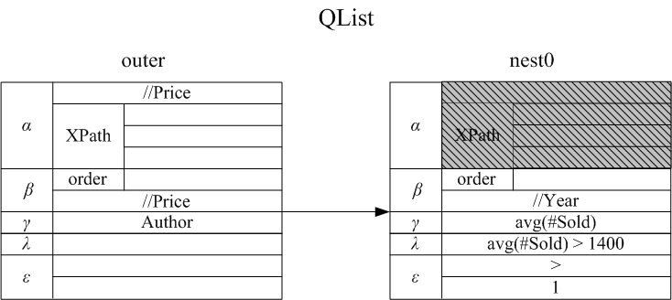
處理Having限制
Catalog
Book-group
Book-group
Price
Author
Author
Year-group
Year-group
Price
Author
Author
Year-group
50
Johnson
Jeff
60
Johnson
Tim
Year
avg(#Sold)
Year
avg(#Sold)
Year
avg(#Sold)
1997
1200
2005
1500
2005
950
115/11/08
DBLAB @ NTOU

Slide 27
系統架構-處理Rank限制
處理Rank，以傳回前N筆資料
115/11/08
DBLAB @ NTOU

Slide 28
處理Rank限制
Catalog
Book-group
Book-group
Price
Author
Author
Year-group
Year-group
Price
Author
Author
Year-group
50
Johnson
Jeff
60
Johnson
Tim
Year
#Sold
Year
#Sold
Year
#Sold
#Sold
1997
1200
2005
1500
2005
700
1200
115/11/08
DBLAB @ NTOU

Slide 29
實驗
實驗環境
  CPU : Core 2 Quad 6600 CPU的每一顆核心時脈是2.4 GHz
  記憶體 : 4 GB
  作業系統 : Windows Server 2003
  實作工具 : Visual C++ 2008
比較系統
  本論文的系統: Index 和 Index1
  [GGKL+07] 中NGB_Disk之作法: 稱作Scan
Data Set
  DBLP 大小約100MB左右
  XMark 大小約100MB左右
115/11/08
DBLAB @ NTOU

Slide 30
各模組時間分析
BuildABList模組
  主要將使用者XQuery查詢句建立成ABList
  以BuildABList Time紀錄
CreateAnswerTree模組
  主要將ABList轉成AnswerTree
  抓取回傳運算式資料
  以CreateTree Time紀錄
計算Aggregation時間
  Calculate AggTime
ProcessHavingConstraint和ProcessRankConstraint模組
  Having限制式處理時間
  Rank限制式處理時間
  以ProcessHavingTime紀錄
115/11/08
DBLAB @ NTOU

Slide 31
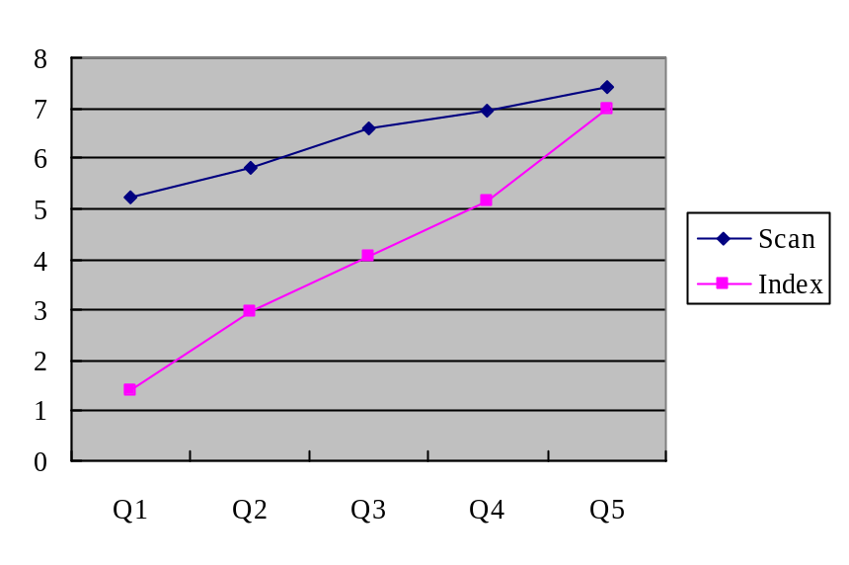
限制Return運算式數量影響
控制回傳結點數量 , 分別為1、2 、3、4和5
for //proceedings
group by //year return （
//year,//title,//booktitle,//url,//editor
115/11/08
DBLAB @ NTOU

Slide 32
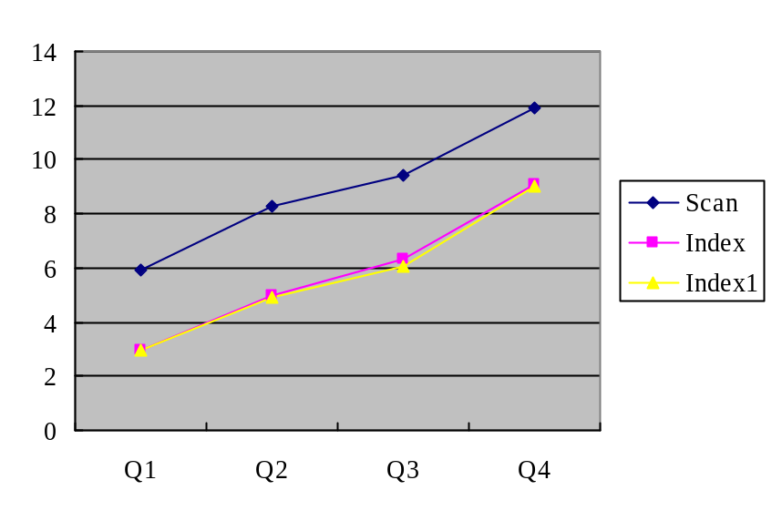
分群運算式數量影響
控制β運算式之數量, 分別為1、2、3、4
for //proceedings
group by //year,//author return （
//year,//author,//journal
）
115/11/08
DBLAB @ NTOU

Slide 33
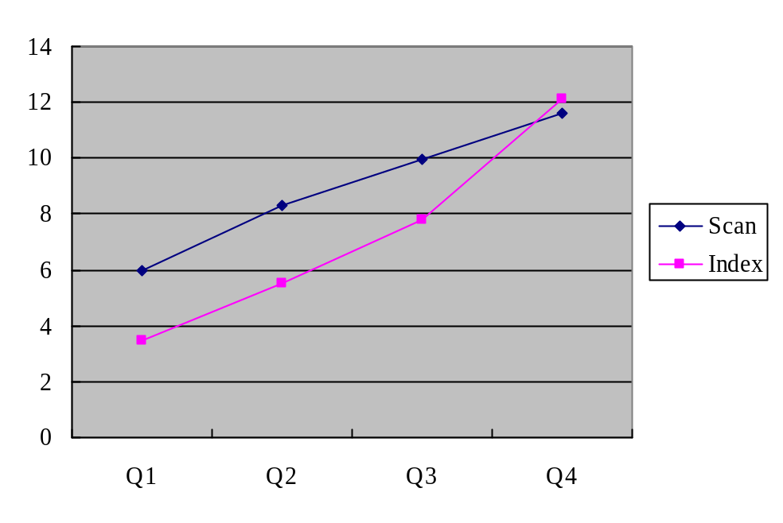
Nested層數量影響
控制Nested層數量 , 分別為1、2、3、4
for //proceedings
group by //year return (
//year,//booktitle
thenby //title return (
//title,//volume
) )
115/11/08
DBLAB @ NTOU

Slide 34
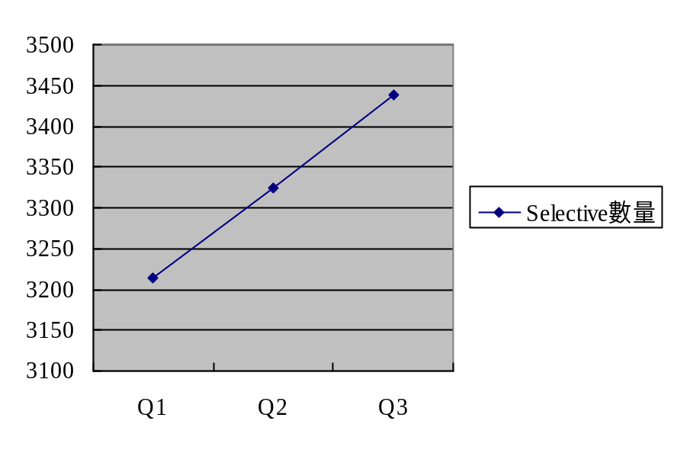
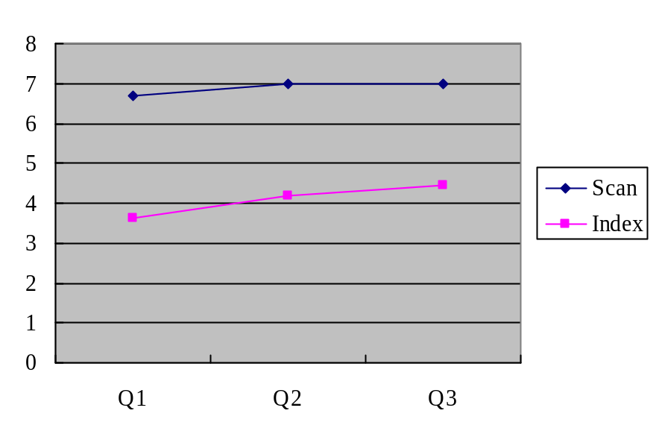
Selective高低數量影響
控制Selective高低 , 分別為author、booktitle、和pages
for //proceedings
group by //author return （
//author,//title,//volume
）
115/11/08
DBLAB @ NTOU

Slide 35
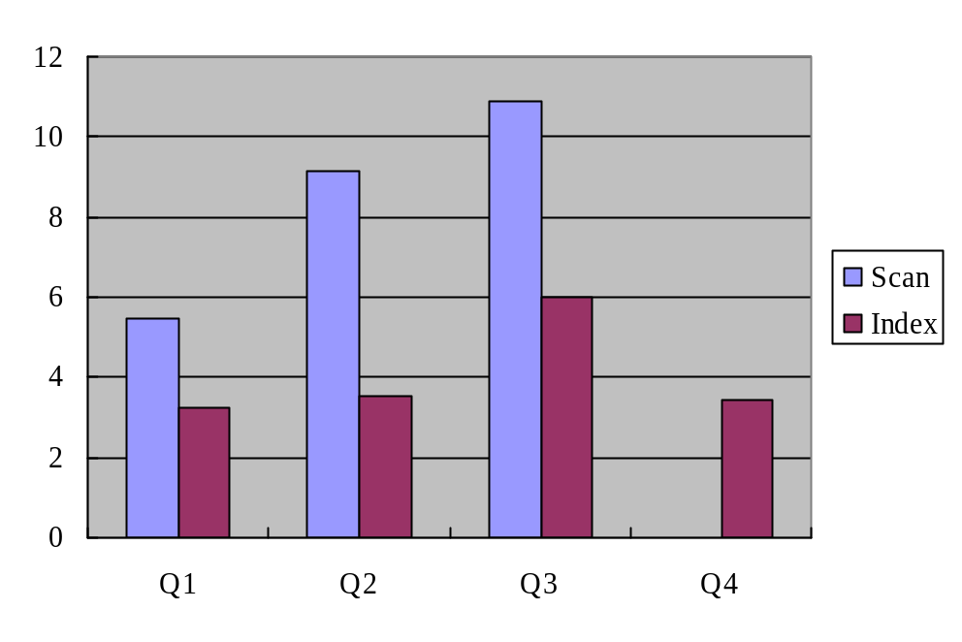
Complex Query影響
Q1:處理Query having 、rank、和aggregation
Q2:回傳結點min（Year）
Q3: having //min（Year） > 2003
Q4: rank < 100
115/11/08
DBLAB @ NTOU

Slide 36
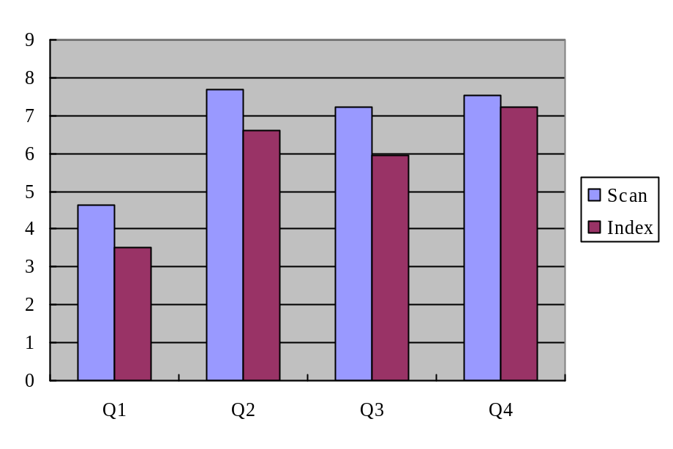
不同結構限制影響
Q1: 一個β為α的祖先
Q2: 兩個β為α的祖先
Q3: 兩個β為α的子孫
Q4: 一個β為α的祖先和一個β為α的子孫
115/11/08
DBLAB @ NTOU

Slide 37
結論與未來方向
提出的ABList結構和建立ABList演算法，使得Query可以處理Order-By、Rank限制
未來的研究方向
  可以針對分群查詢句中的γ運算式做更快速的擷取
  考慮分群查詢處理的最佳化。
115/11/08
DBLAB @ NTOU

Slide 38
The End
Thank you!
115/11/08
DBLAB @ NTOU

